Slide 1
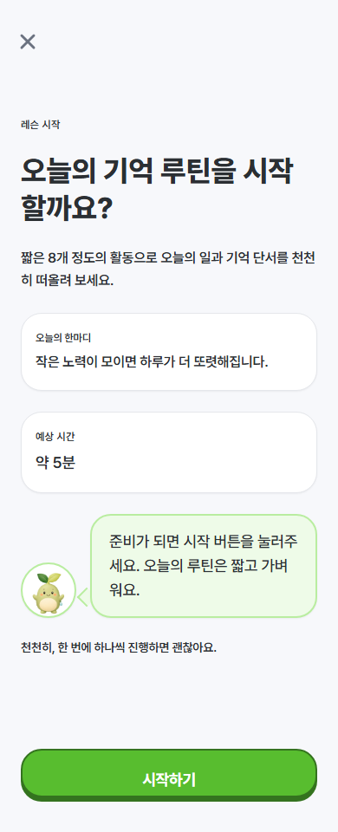
레슨 시작 단계 · DAILY ROUTINE ONSET
짧은 의도를 전달하고 과제 시작 동의를 유도하는 안내 화면
일일 루틴의 시작점에서 오늘의 인지 루틴 흐름을 한 번에 보여주어 진입 부담을 줄입니다.
과제 소개
단일 클릭 진입
인지 워밍업
화면 역할
세션 시작 시 안내를 최소 3문장 이하로 축소
시작 동작이 하나라 사용자가 다음 액션을 쉽게 예측
개인 부담을 낮추기 위해 결과 압박 문구를 배제
다음 장면으로의 이동만으로 학습 단계 전환을 단순화
디자인 포인트
디자인 방향: 첫 화면은 “무엇을 할지”보다 “지금 할 수 있다”에 초점을 둔 안전한 진입 구조로 설계.
의학·인지과학 근거
01
근거축: 고령자 초기 진입 부담을 낮추기 위해 승인 동작 중심으로 과제를 시작하는 방식은 SAGE(Scharre et al., 2010/2021)의 자기관리형 다영역 루틴 운영에서 영감을 받았습니다.

Slide 2
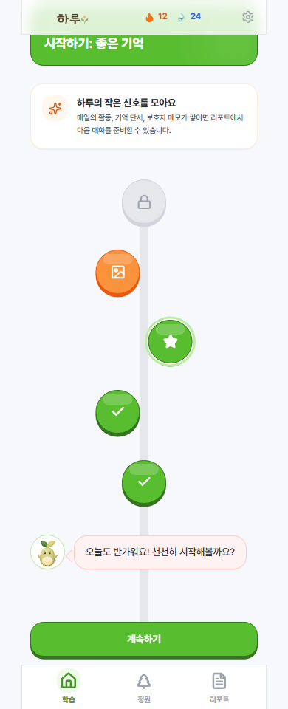
메인 허브 · LEARNING HUB
메뉴 진입, 오늘 미션, 보상 현황을 통합한 시작면
매일 짧게 반복할 수 있도록 홈 화면에서 핵심 동선을 하나의 시각 경로로 정리합니다.
다중 진입점
진행률 확인
접근성 우선
화면 역할
학습 시작 버튼과 보조 메뉴를 분리해 오동작 방지
오늘 세션 진입 상태를 한 번에 파악할 수 있게 구성
큰 타이포와 고대비 버튼으로 노인 사용자 가독성 보완
다음 액션의 우선순위를 시각적으로 계층화
디자인 포인트
디자인 방향: 홈은 기능 과부하를 피하고, 매일 루틴 실행률을 높이는 “일상 진입점”으로 동작.
의학·인지과학 근거
02
근거축: 홈의 동선 분리와 큰 우선순위 표시, 접근성 중심 구성은 W3C WAI Older Adults 접근성 가이드 원칙을 반영했습니다.

Slide 3
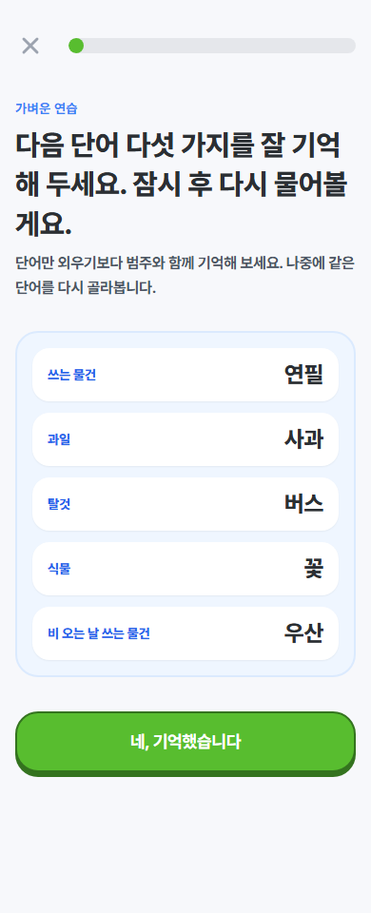
지연 회상 인코딩 · DELAYED VERBAL ENCODING
5개 단어를 주제 단서 기반으로 암기·저장하는 단계
단어 집합을 카테고리 단서와 함께 제시해 즉시 암기 압박을 낮추고 지연 회상을 유도합니다.
지연 기억
범주 단서
MMSE 대체
화면 역할
공식 검사 문항 복제 없이 자체 루틴으로 동작 구성
카테고리 단서를 통해 학습자 부담을 제어
오답보다 반응 패턴을 중심으로 데이터 축적
후속 회상에서 성과를 연결해 장기 추적이 가능
디자인 포인트
근거 방향: 장기 기억보다는 지연 회상 메타데이터(암기-회상 간 경과) 중심의 지원 신호를 생성.
의학·인지과학 근거
03
근거축: 범주 단서 기반 지연회상은 Dubois et al. (2002) 5-Word Test의 인코딩-지연-재인 구조를 Haru화한 형태입니다(진단 점수화는 별도 수행 안함).

Slide 4
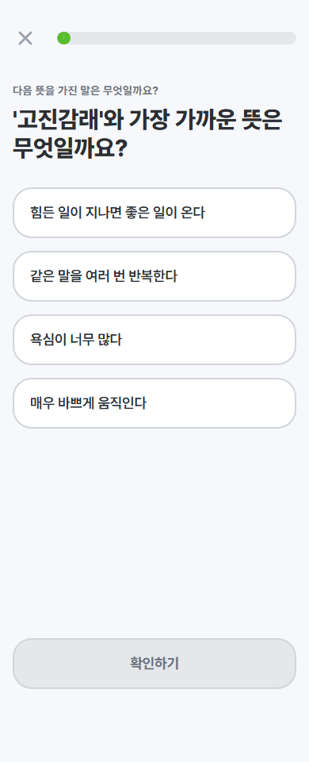
의미 매핑 선택 · SEMANTIC ASSOCIATION
의미 단서를 연결해 회상 부하를 낮추는 분기 선택
유사 단어를 일괄 비교하기보다 의미 기반 선택을 제공해 언어 반응의 안정성을 높입니다.
의미 인지
선택형 반응
오입력 완화
화면 역할
복잡한 입력보다 카드 선택으로 실행 동선을 단축
의미 단서가 있어 회상 부하를 단계적으로 완화
잘못된 반응도 “학습 신호”로 저장해 대화 안내에 활용
실제 성능보다 수행 과정의 일관성을 우선 반영
디자인 포인트
근거 방향: 의미적 연상은 언어 기반 자극 처리 안정성에 기여한다는 근거를 일상 과제 수준으로 적용.
의학·인지과학 근거
04
근거축: 의미적 선택은 semantic fluency 계열의 범주 단서 전략에서 착안해 언어 반응의 전환 비용을 완화하도록 구성했습니다.

Slide 5
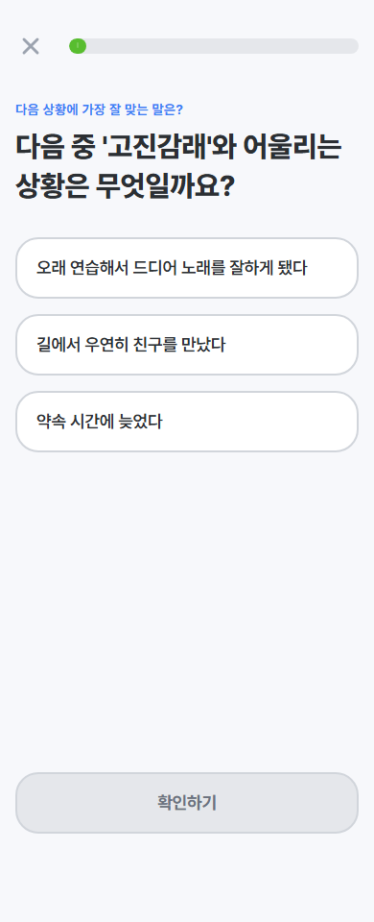
상황 매칭 · CONTEXTUAL RECOGNITION
일상적 상황과 기억 조각을 연결해 인지적 스위칭을 지원
단일 정답형에서 벗어나 “상황 이해 → 판단 → 선택”의 흐름으로 구성했습니다.
맥락 판단
분류 훈련
낮은 난도
화면 역할
환경 단서를 제공해 선택 과정을 예측 가능하게 설계
상황별 반응을 모아 보호자 대화 주제 후보로 전환
혼동되는 항목은 중복 설명 없이 한 번에 정리
과도한 점수 개념 없이 일상 실행 적합성 중심으로 누적
디자인 포인트
디자인 방향: 기억 회상보다 “상황 이해도”의 연속된 흔적을 쌓아 상담 맥락을 보강.
의학·인지과학 근거
05
근거축: 상황 이해형 판단은 GPCOG(Brodaty et al., 2002) 정보제공자 맥락의 접근을 루틴형으로 경량 적용했습니다.

Slide 6
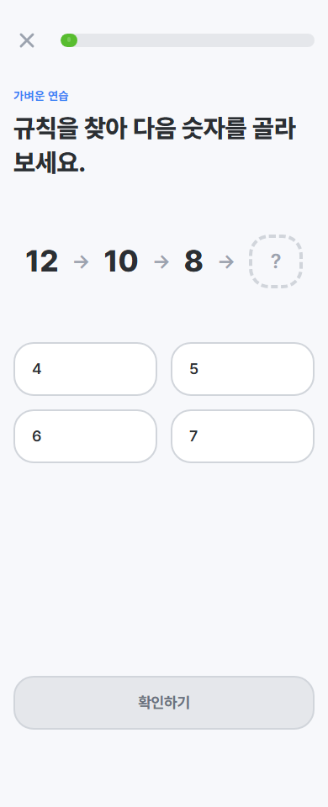
주의·집중 연속성 · ATTENTION PATTERN
단순 숫자 연산 패턴으로 집중 유지 능력을 점진적으로 점검
짧고 명확한 규칙(감산/증가) 기반으로 집중 흔적을 수집해 피로를 낮춥니다.
주의 전환
순차 처리
반응 속도
화면 역할
매우 단순한 수열 규칙으로 고령 사용자 적합성 유지
정답 수보다 반응 시간과 선택 안정성을 추적
오답 패턴은 경보가 아니라 지원 제안으로 변환
의사결정 지표는 세션 단위가 아닌 누적 추세로 활용
디자인 포인트
근거 방향: 지속적인 주의 집중 연습은 인지 리허설과 일상 주의 회복 훈련으로 분류.
의학·인지과학 근거
06
근거축: 저부하 수열-패턴 과제는 Digit Span/주의조절의 기본 원리를 참고해 반응 패턴을 장기 지표로 누적합니다.

Slide 7
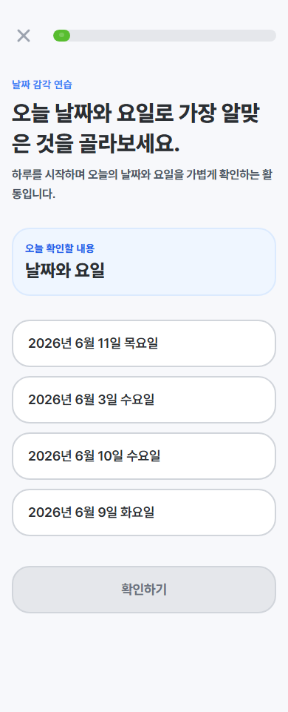
시간 지남력 점검 · DAILY ORIENTATION
오늘의 날짜·요일을 선택형으로 점검하는 입문 단계
시간 감각 과제는 공식 진단이 아니라 매일 루틴의 시간 지남력 점검 용도로 구성됩니다.
오리엔테이션
선택형 UI
오탐 감소
화면 역할
정답 공개보다 먼저 현재 확인 항목을 명확히 제시
모든 후보를 카드로 제시해 탐색 부담 완화
버튼 비활성 조건으로 오입력 유입을 차단
루틴 참여율 분석의 안정적인 시작 지표로 사용
디자인 포인트
근거 방향: 시간-지남력 과제는 단일 지표가 아닌 경향 분석용 신호로만 활용.
의학·인지과학 근거
07
근거축: 날짜·요일 선택은 GPCOG/Brodaty(2002), MMSE/MoCA의 시간 지남력 항목 발췌를 루틴 점검용으로 축소 적용한 구성입니다.

Slide 8
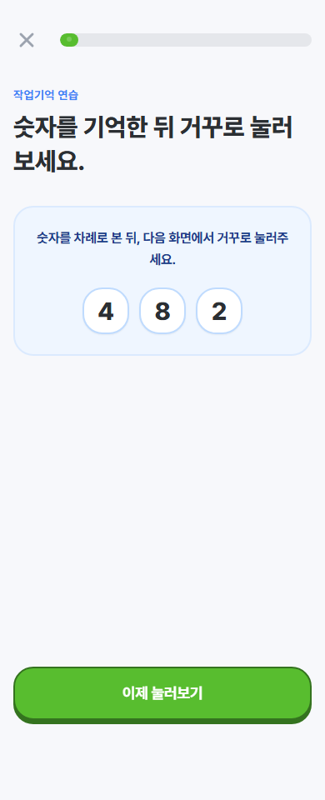
작업기억 점검 · WORKING MEMORY
숫자 기억을 통한 순차 보존력 연습
짧은 길이의 수열을 순방향/역순으로 처리해 작업기억의 기본 동선을 관찰합니다.
작업기억
전/역방향
안정형 난이도
화면 역할
짧은 스팬부터 시작해 실패 불안을 줄임
입력 방식은 말하기/타이핑을 동등하게 처리
반응 횟수와 힌트 사용량을 함께 수집
의학적 판정이 아닌 일상적 루틴 신호로 유지
디자인 포인트
근거 방향: 작업기억 피드백은 MMSE/표준 점수로 치환하지 않고, 개인 패턴 로그로 저장.
의학·인지과학 근거
08
근거축: 작업기억 순/역방향 숫자 처리 과제는 작업기억(작업공간 + 조작) 동선을 관찰하는 안전한 경량 과제 흐름입니다.

Slide 9
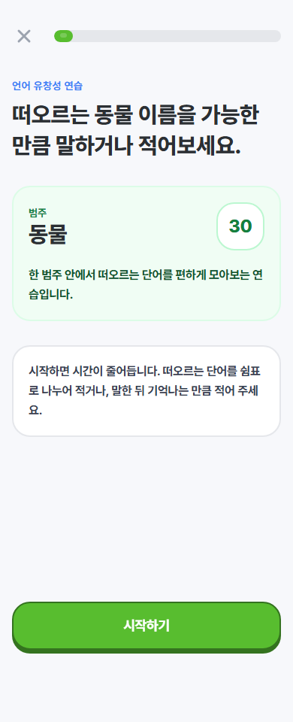
언어 유창성 연습 · VERBAL FLUENCY
범주 기반으로 빠른 연상 반응을 도와주는 과제
짧은 시간 제약 내에서 말하거나 입력해 어휘 접근 동선을 관찰합니다.
범주 생성
30초 타이머
언어 회상
화면 역할
범주 힌트를 먼저 제시해 불필요한 불안을 줄임
시간 제한은 과제 몰입을 위한 장치로만 사용
중복 응답/무반응 등은 실패가 아니라 관측 변수로 처리
결과는 음성 연습, 대화 유도 항목에 반영
디자인 포인트
근거 방향: 언어 유창성 과제는 진단 도구가 아니라 대화 자극성 유지 및 정서표현 보조용으로 운용.
의학·인지과학 근거
09
근거축: 범주형 말하기/입력 과제는 Henry & Crawford(2004) semantic fluency의 인출 동선을 브레인스토밍 형태로 경량화한 흐름입니다.

Slide 10
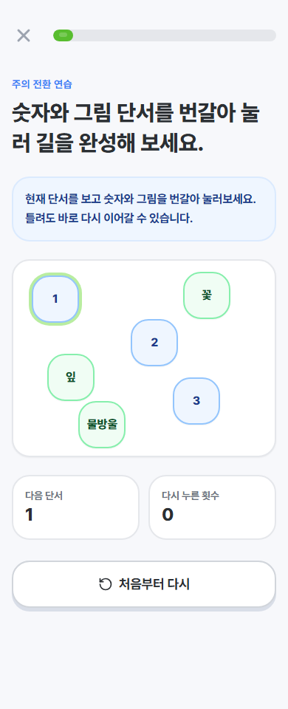
주의 전환 연습 · SET-SHIFTING
연결고리 그리기를 통해 규칙 전환 적응성을 연습
선 연결형 과제는 규칙에 충실한 선택과 전환 반응을 요구해 주의 조절을 점검합니다.
주의 전환
규칙 추적
오류 허용
화면 역할
복잡한 도형 대신 단순한 경로 규칙으로 진입
경로 실패는 즉시 중단 대신 가이드 재제시로 완화
연결 횟수·재시도 횟수로 진행 패턴 기록
집중 저하 징후는 다음 과제 추천 강도로 반영
디자인 포인트
근거 방향: 집행 기능은 TMT-lite 난이도로 완화해 공식 TMT와 구분해 설명.
의학·인지과학 근거
10
근거축: 규칙 전환 기반 선택 과제는 TMT 계열의 집행기능 요구를 TMT-lite 난이도로 가벼운 형태로 재구성했습니다.

Slide 11
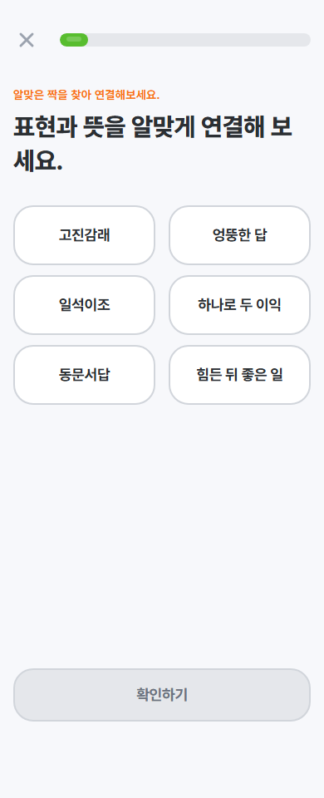
연결 기억 연습 · ASSOCIATIVE LINKING
단어쌍 매칭으로 연상-연결 기억 동선을 점검
쌍 관계를 빠르게 학습하고 회상하는 방식은 단기 연상 연습 목적의 보조 과제입니다.
연결 기억
매칭 과제
저부담
화면 역할
명료한 짝짓기 규칙으로 학습자 혼란 최소화
시각적 단서와 언어 단서를 병행해 접근성 확보
완성/미완성 모두 관찰 가능한 결과로 저장
개인 회상 과제와 직접 연결되는 대화 힌트로 변환
디자인 포인트
근거 방향: 연상과 짝맞추기 패턴은 기억 연결 강도 추정의 기초 신호로 사용.
의학·인지과학 근거
11
근거축: 연상·연결 과제는 연계 기억 자극을 반복 노출하고 일상 전환 추적을 위한 간접 신호를 모으는 방식으로 설계했습니다.

Slide 12
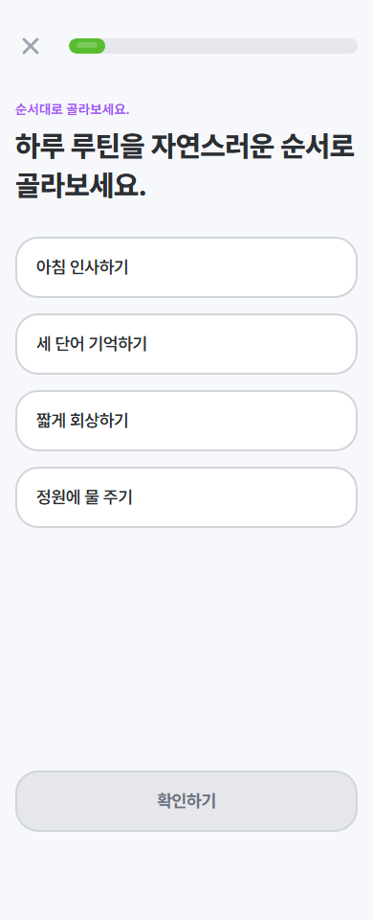
순서 기억 정렬 · SEQUENTIAL ORDER
항목의 순서를 정렬해 계획·정렬 인지의 연습 효과 확보
일상 동작 정렬을 모사한 과제로, 계획성 있게 배열하는 과정을 연습합니다.
순차 처리
규칙 준수
완료 신호
화면 역할
단계의 시작/중간/끝을 명시해 정렬 혼선을 줄임
오답일 때 즉시 정답 제시 대신 다음 단계 가이드
반복 횟수와 마지막 완료 시간을 누적 기록
일상 계획지원 메시지로 쉽게 연결
디자인 포인트
근거 방향: 순차기억은 일상 수행의 예측 가능성 확보에 기여하는 루틴형 지표로 활용.
의학·인지과학 근거
12
근거축: 순서 정렬은 일상 수행을 지원하는 계획성·시퀀싱 연습으로, 정답보다 처리를 연속 추적합니다.

Slide 13
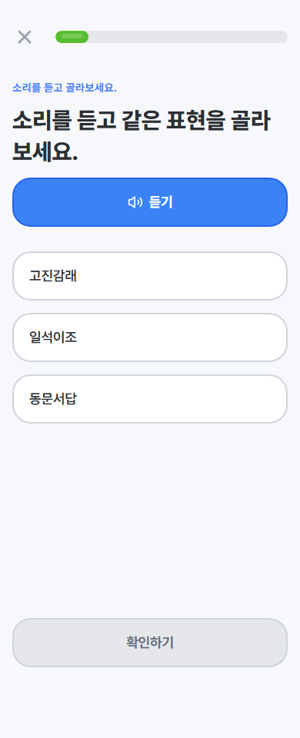
청각 인식 과제 · AUDITORY ATTENTION
소리로 제시된 항목을 선택해 청각-인지 전환을 점검
입력 부담을 줄이고 청각 기반 반응을 확보하는 보조 과제 단계입니다.
청각 주의
선택형 반응
멀티모달
화면 역할
시각 입력이 어려운 상황에서 대체 경로 제공
오디오 재생 상태를 기준으로 응답 흐름 동기화
오답은 반복 노출보다 리듬 조절로 보정
기기별 오디오 환경은 장애물 대신 로그로만 반영
디자인 포인트
근거 방향: 말단 진단 대신 청각 반응 시간과 정확도를 루틴 지속성 판단에 사용.
의학·인지과학 근거
13
근거축: 청각 선택 과제는 멀티모달 전환을 통해 문해 의존도를 낮추고 반응 지속 패턴을 기록하는 보조 과제입니다.

Slide 14
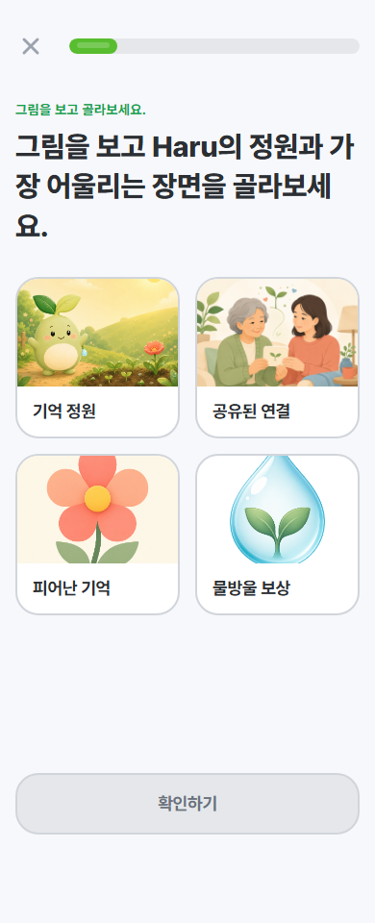
시각 판단 과제 · VISUAL SELECTION
그림을 보고 정답을 고르는 비언어 선택형 활동
시각 자극을 이용한 반응 연습으로 비언어적 인지 경로를 보완합니다.
비언어 반응
패턴 매칭
저입력
화면 역할
이미지 비교를 통해 반응 선택을 단순화
텍스트 의존도를 낮추어 학습 부담 완화
클릭 오류는 즉시 보정 가능한 선택 구조 사용
가벼운 시각 판단 기록이 대화 추천 후보로 유입
디자인 포인트
근거 방향: 비언어 과제는 문해 장벽이 큰 사용자군의 접근성을 높이는 보완 기능.
의학·인지과학 근거
14
근거축: 비언어 그림 선택은 시각 판단 경로로 진입장벽을 낮추고 접근성을 높이기 위한 보조 과제 설계입니다.

Slide 15
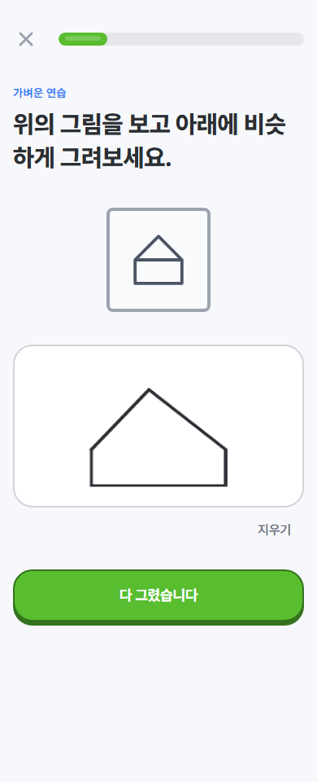
도형 그리기 · VISUOSPATIAL PRACTICE
간단한 모양을 따라 그리고 스탬프 흔적을 기록
드로잉 과제는 정밀도보다 규칙 유지와 경향성 파악이 핵심입니다.
시지각
그림 추적
메트릭 수집
화면 역할
획 수/정지 시간/리트라이 같은 메타를 구조화
정답 강요 없이 수행 과정을 기록
평균 성능 비교보다 개인 패턴 추적을 우선
전문가 상담 시 변화 추세를 해석 참고 신호로 전달
디자인 포인트
근거 방향: 정교한 임상 채점이 아닌, dCDT류 원리에 기반한 자기 관측형 기록입니다.
의학·인지과학 근거
15
근거축: 도형 따라 그리기 과제는 dCDT류의 추적형 관측 원리를 반영해 점수화 대신 획수·정지 시간·경로를 정성 신호로 누적합니다.

Slide 16
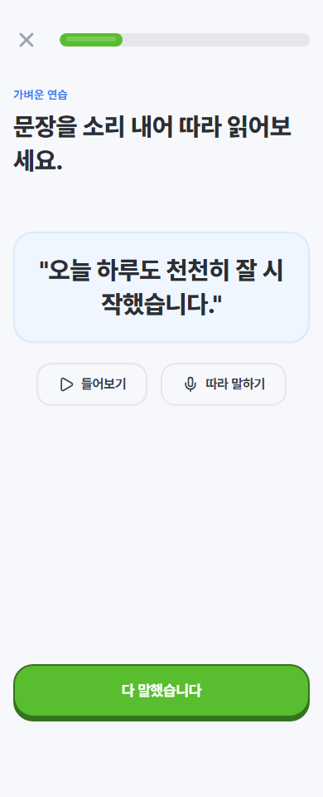
음성 반복 · SPEECH-ORAL ROUTINE
짧은 음성 반복으로 발음·발화 흐름을 유지
문장 반복 연습을 통해 구두 반응의 이완성과 표현 의지를 지원합니다.
언어 생산
음성 입력
fallback
화면 역할
브라우저 API 상태에 따라 텍스트 fallback 병행
발화 실패 시 보상 메시지 없이 가볍게 재시도
음성 인식 성공률만으로 해석하지 않음
안정적인 대화 준비 데이터를 장기 누적
디자인 포인트
근거 방향: 음성 모듈은 보조 루틴으로 두고, 의료적 발성 판정은 수행하지 않습니다.
의학·인지과학 근거
16
근거축: 음성 반복은 발화 연습 중심의 완화형 루틴으로, 음성 인식 실패 시 텍스트 fallback를 함께 운용해 접근성을 보장합니다.

Slide 17
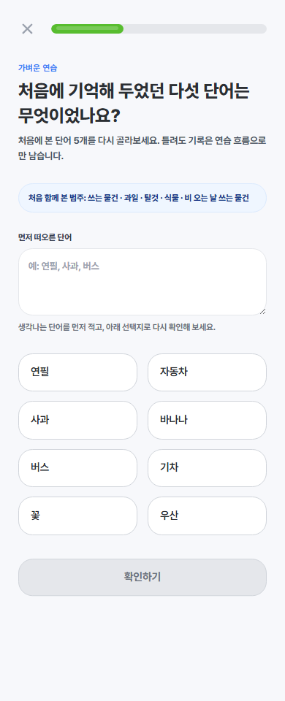
지연 회상 검증 · DELAYED RECALL CHECK
직전 암기 단서를 기준으로 회상 정확도와 맥락 반응을 확인
암기와 시간이 지난 뒤 다시 묻는 단계에서 회상 양상을 추적해 다음 과제를 조정합니다.
회상 검증
선택형
시간 경과
화면 역할
단답형 채점이 아닌 회상 경향(보류/회상/혼동) 기록
단서 기반 재회상은 과부하 없이 수행 가능
회상 실패를 위험 신호로만 고정하지 않음
일관되게 낮을 경우 보호자 공유 메시지 권장
디자인 포인트
근거 방향: 표준 기억력 검사와 달리 결과는 Haru 내부 지원 신호로만 사용.
의학·인지과학 근거
17
근거축: 지연회상 검증은 encode-delay-recognition 흐름을 통해 회상 흔적을 추적하고 임상 점수 대신 패턴을 누적 분석합니다.

Slide 18
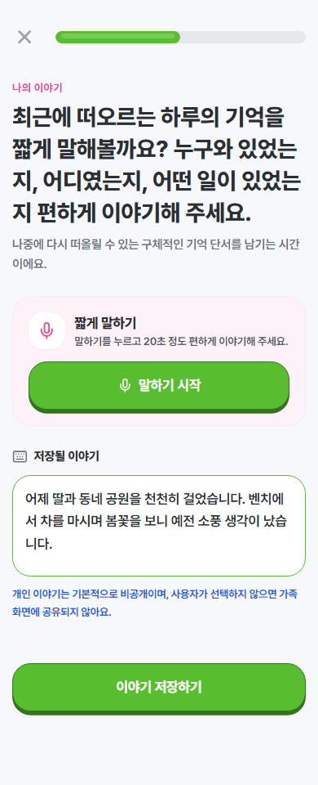
개인 기억 수집 · PERSONAL MEMORY CAPTURE
구체적 사건을 기록해 장기 대화 재료를 축적
기능의 핵심은 추상 질문이 아니라 사용자가 실제로 기억한 사건의 단서를 구조화하는 것입니다.
자기기록
감정 태그
공유 제어
화면 역할
실제 사건·장소·사람을 입력해 의미 있는 기록 생성
요약 텍스트는 회상 과제 재활용 기반 자료로 분류
개인정보와 공유 플래그를 분리하여 저장
보호자 화면은 동의 기반 데이터만 노출
디자인 포인트
근거 방향: 보호자 지원을 위한 맥락형 기억 재사용 데이터를 확보하는 핵심 단계.
의학·인지과학 근거
18
근거축: 개인 기억 수집은 회상 소재를 보호자 대화로 연결하기 위한 일상 맥락형 기록이며, 공유 동의 분리 저장 원칙을 따릅니다.

Slide 19
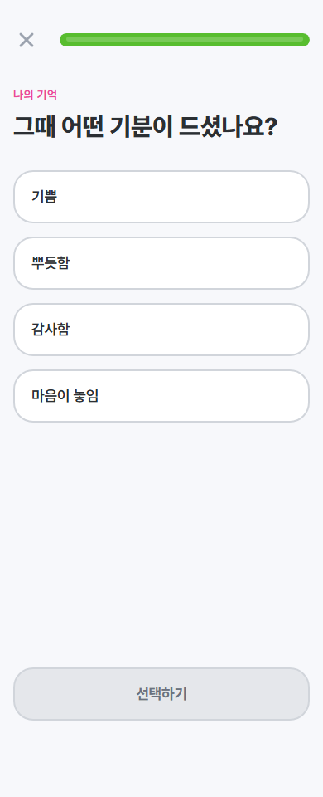
감정 라벨링 · AFFECT TAGGING
기억과 감정을 함께 기록해 후속 대화를 부드럽게 연결
기억 내용에 감정 라벨을 붙여 상담 대화 품질과 복기 지속성을 높입니다.
정서 매핑
관찰 지원
안전한 저장
화면 역할
감정을 단일 레이블로 정리해 인지 과제와 결합
개별 감정 선택은 다음 루틴의 동기 부여로 연계
감정 메타는 상담용 주제 제안 생성에 사용
개인 민감 정보는 비공개 기본값으로 관리
디자인 포인트
근거 방향: 정서 라벨은 진단 목적이 아닌 상호작용 연속성 확보를 위한 메타 데이터.
의학·인지과학 근거
19
근거축: 감정 라벨은 정서 맥락을 확보해 대화 연계를 돕는 메타 데이터로만 사용되며, 의학적 판정 근거로 쓰지 않습니다.

Slide 20
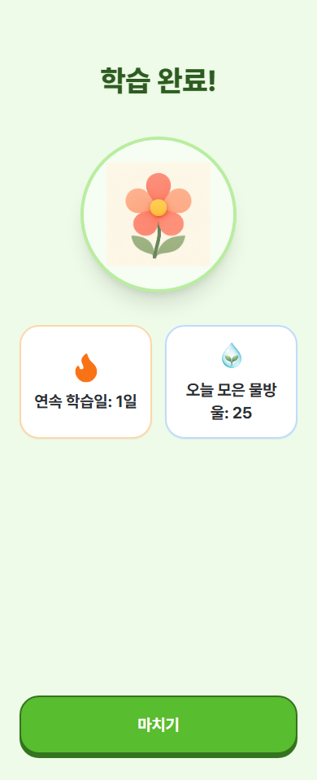
세션 요약 · DAILY SESSION SUMMARY
하루 세션 수행 결과를 간결하게 정리해 정서적 동기 부여 제공
실패/정답 수보다 수행 흐름, 완료율, 다음 추천 순서에 초점을 둡니다.
성과 요약
다음 추천
성장 신호
화면 역할
단일 세션 지표를 일간 축적으로 누적
완료 경험 자체를 강화해 재방문 동기 부여
결과 문구는 알림성보다 진정성 우선
위험 신호는 대안 제안으로만 표현
디자인 포인트
근거 방향: 진단 라벨 없이도 루틴 지속률과 대화 준비성을 추적 가능.
의학·인지과학 근거
20
근거축: 세션 요약은 정답률보다 완료 경험과 참여 연속성을 중심으로 동기 지속 신호를 제공합니다.

Slide 21
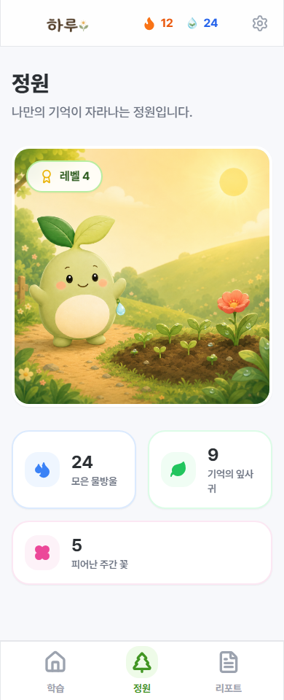
기억 정원 보상 · MEMORY GARDEN
실행 이력을 시각적으로 기록하는 정원형 보상 인터페이스
결과를 게임 점수로 환원하지 않고 “회복된 일상 루틴’의 흔적”로 시각화합니다.
습관 강화
성취 시각화
경쟁 배제
화면 역할
매일의 참여 행위를 식물 성장으로 직관 변환
실패 패널티보다 참여 지속성에 보상 신호 집중
과도한 비교 문구 없이 개인 기준으로만 진행
보상은 다음 루틴 유도 장치로만 활용
디자인 포인트
근거 방향: 정서 안정·동기부여를 목표로 한 행동 설계 요소로, 의료 성적 지표와 분리.
의학·인지과학 근거
21
근거축: 정원형 보상은 매일 참여를 시각적으로 지속화하는 동기부여 요소로, 의료 성적 지표와 분리해 운영됩니다.

Slide 22
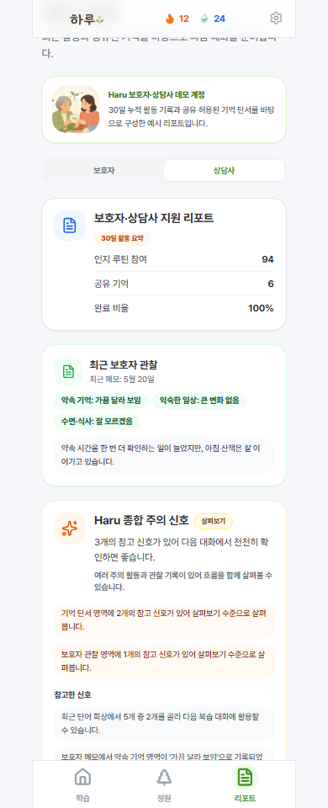
상담사 보고서 · COUNSELOR REPORT
세션 메타를 기반으로 상담 대화 준비안을 제공하는 화면
의학 진단이 아닌 지속 관찰 정보로, 상담사가 다음 대면 대화를 설계하도록 돕습니다.
참여 패턴
지원 신호
보호자 연동
화면 역할
개인 동의된 정보만 보호 기준에 맞춰 노출
완료율·회의/회상 데이터로 대화 주제 우선순위 제안
경고 표현은 예방·수치화보다 조기 상의 항목 중심
전문가 조언 연계 버튼으로 액션 연결
디자인 포인트
근거 방향: 상담 보조 보고서는 임상 진단 레이블 없이, 루틴 트렌드 중심으로 작성.
의학·인지과학 근거
22
근거축: 상담사 보고는 수행 이력·공유 기억·보호자 관찰 데이터를 합쳐 대화 설계를 지원하는 트렌드 신호를 제공합니다.

Slide 23
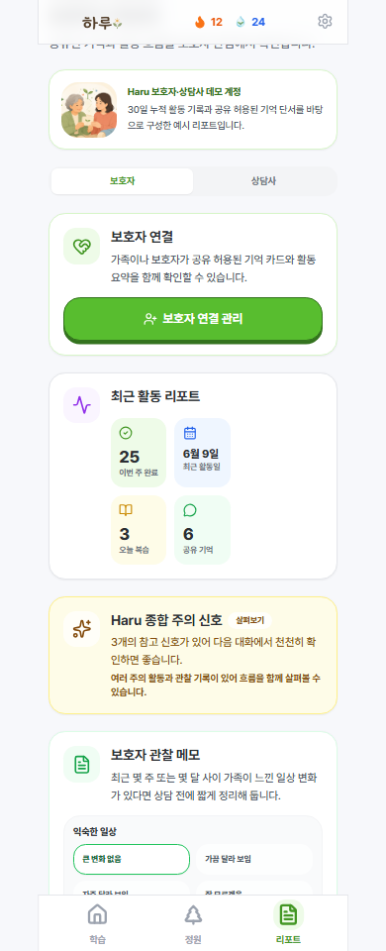
보호자 보고서 · CAREGIVER DASHBOARD
보호자가 일상에서 확인할 수 있도록 요약한 공유형 화면
개인정보 보호를 유지하면서 가족 대화에 즉시 쓸 수 있는 핵심만 제공합니다.
공유 요약
일상 지표
안전 규칙
화면 역할
완료 과제, 미완료 항목, 남은 과제를 한 화면에 정렬
공개 범위가 설정된 기억만 보호자 보기에 노출
과도한 경고 대신 대화권장 문구로 전환
장기 추세를 가족 회의 안건으로 변환
디자인 포인트
근거 방향: 보호자 화면은 의학 점수 대신 돌봄 우선순위를 돕는 운영 신호 중심.
의학·인지과학 근거
23
근거축: 보호자 보고는 AD8 (Galvin et al., 2005)와 GPCOG의 정보공유 철학을 참고해 일상 변화 요약만 공유 범위 내로 제시합니다.

Slide 24
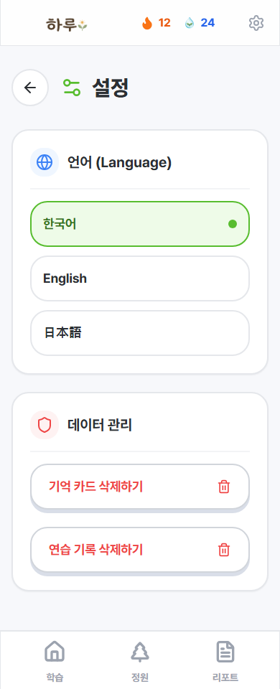
데이터 관리 · DATA SAFETY
데이터 삭제 및 환경설정에서 개인 제어권을 보장
로컬 저장 데이터의 삭제, 초기화, 언어 전환 등을 한 화면에서 관리합니다.
동의 기반
삭제 안내
언어 전환
화면 역할
공유 플래그와 데이터 범위를 명시적으로 분리
일회성 삭제 동작을 명확한 안내 문구로 보완
언어 변경이 루틴 진행성에 영향 주지 않도록 설계
민감 데이터 처리 원칙을 사용자 동작으로 표현
디자인 포인트
근거 방향: 프라이버시는 Haru 신뢰의 핵심이며, 데이터 관리 기능은 증거적 지원의 전제 조건.
의학·인지과학 근거
24
근거축: 데이터 삭제 및 공유 제어는 W3C WAI 접근성/개인정보보호 원칙 기반으로 사용자의 동의와 제어권을 우선 보장합니다.

